Slide 1

SEYHAN REHBERLİK VE
ARAŞTIRMA MERKEZİ MÜDÜRLÜĞÜ
PDR BÖLÜM BAŞKANLIĞI
‘’İhmal Ve İstismar Öğrenci Boyutu’’

Slide 2

Sizler, bize
gönderilmiş
armağanlarsınız…

Slide 3
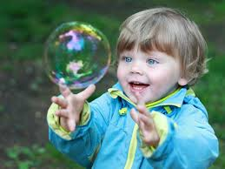
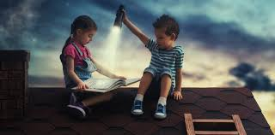
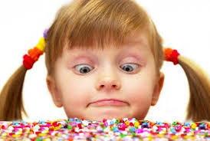
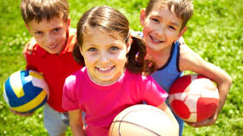
Bir zamanlar çocuktunuz..

Slide 4
Büyüdünüz…
Büyüme; insan vücudunun
boy kilo ve hacim yönünden
artış göstermesidir. Bu artış
zamana (yaş) bağlı olarak
meydana gelir.

Slide 5
Geliştiniz…
Gelişim; Bireyin döllenmeden
ölüme kadar olan süreçte ortaya çıkan sistemli ve birbirini izleyen değişmelerini
ifade eder.

Slide 6
Ve Değişimlere UYUM Sağladınız
Doğduğumuz andan itibaren çevreye uyum sağlamaya,
Kendimizi güvende
Hissetmeye çalışırız.

Slide 7
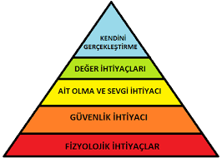
Biz insanların hayatta kalmak ve çevreye sağlıklı uyum geliştirebilmek bazı ihtiyaçları vardır.Bu ihtiyaçların karşılanması önemlidir.Fotoğrafta gördüğünüz gibi bu ihtiyaçların en önemlilerinden biri ‘’GÜVENLİK İHTİYACI’’DIR.

Slide 8
Güvenliğimizle ilgili bazı sorunları yaşamamak için;
• Kendimizi korumayı öğrenmeliyiz
• Güvenliğimiz için önlemler almalıyız
• Riskli davranışlardan kaçınmalıyız
• Güvendiğimiz yetişkinlerle konuşmalıyız
• Bilgi sahibi olmalıyız
• “Hayır, istemiyorum!” demeyi öğrenmeliyiz.

Slide 9
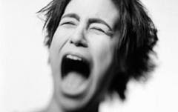
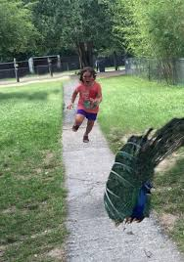
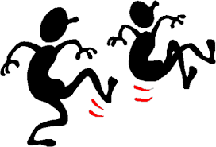
Güvenliğimizi sağlamayı öğrenelim:
Çocuklar olarak güvende olma hakkımız var ve kimse bunu elimizden alamaz.
Güvenliğimizi korumak için gerekirse bize zarar veren kişiden kaçmak, yüksek sesle bağırmak ve onu tekmelemek gibi bazı kural dışı davranışlarda bulunabiliriz..

Slide 10
Kendimizi sakınalım..
• İnşaatlarda, boş, terk edilmiş evlerde,bodrumlarda, ailenin bilgisi olmadan oynamamalısın, ayrıca ailenden izinsiz arkadaş ve komşu evlerine gitmemen gerekir.
• Çevrede kötü insanlar olabilir ve seni kandırmak için çeşitli hikayelerle anlatabilirler ama buna inanmaman gerekir. “Annen kaza geçirdi; ben doktorum,seni yanına götüreceğim” vb…

Slide 11
Güvenli yaşamak için:
• Çok iyi tanımadığınız kişilerle baş başa vakit geçirmeyin.
• Sanal ortamlarda tanımadığınız insanlarla arkadaşlık yapmayın
• MSN ve Facebook ve İnstagram vb. sosyal paylaşım sitelerinde özel görüntülerinizi paylaşmayın, tanımadığınız kişilerle görüntülü görüşme yapmayın.

Slide 12







Slide 13
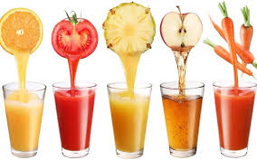
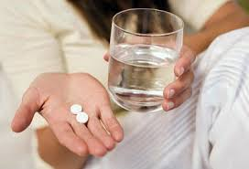

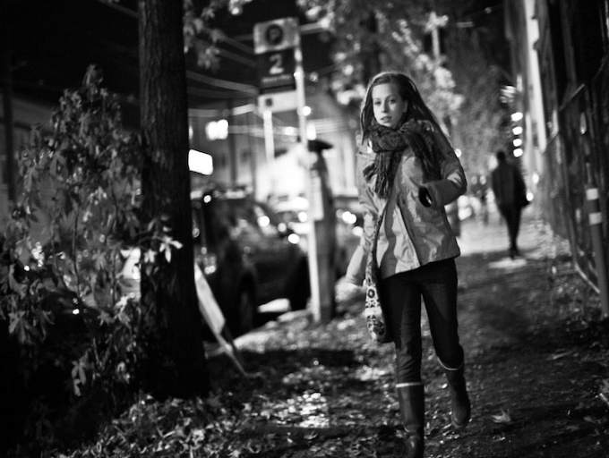
Güvenli yaşamak için…
Ailenizin haberi olmadan kafelere internet kafelere oyun salonlarına gitmeyin.
• Ailenizin bilgisi dahilinde gittiğinizde de yediklerinize ve içtiklerinize dikkat edin.
• Tanımadığınız ve güvenmediğiniz kişilerden ağrı kesici vs. ilaç alıp içmeyin.
• Geceleri geç saatte sokakta yalnız başınıza kalmayın.

Slide 14
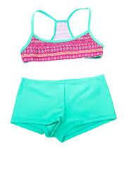
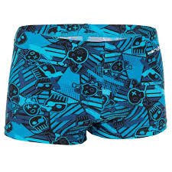
Bedenimizi koruyalım;
• ..senin denize girerken mayo ile örttüğün
bölgelerin özel ve mahrem bölgelerindir.

Slide 15

Bedenin sana aittir, onu koru..
Dokunulmayı reddetmeyi ve sınırlar
koymayı öğrenelim:
Çocuk / ergen olarak bedeniniz size aittir:
dokunulmak veya öpülmek istemediğiniz
zaman buna hayır deme hakkınız vardır.

Slide 16
İyi Dokunma /Kötü Dokunma
• Kimlerin sana dokunabileceğine,öpebileceğine ve sarılabileceğine senin karar verme ve “hayır” deme hakkın var, bu hakkının olduğunu
bilmelisin.
• Herhangi birinin uygunsuz bir şekilde dokunması halinde yapabileceklerini
öğrenmelisin.

Slide 17
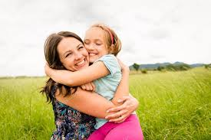
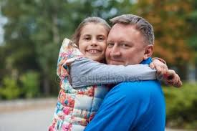
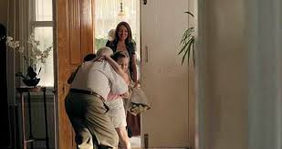
İyi Dokunma
• Sevdiğin kişilerin sarılması ve öpmesi güzel bir şeydir
– Uyandığında annenin sana sarılması ve
öpmesi
– Babanın iyi geceler dilemek için sarılması ve öpmesi
– Anneanne ve dedenin ziyarete geldiklerinde
herkesin birbirini kucaklaması ve öpmesi

Slide 18

Kötü Dokunma
• Kendini rahatsız hissetmene neden olan dokunmalar genellikle kötü dokunmalardır.
• Birisi sana istemediğin bir şekilde dokunduğunda bunu gizlemek zorunda değilsin.
• Kendinin kötü olduğunu düşünme. Kötü olan sen değil, sana kötü bir şekilde dokunan kişidir.
• Bedenin sana aittir. Sen istemiyorsan kimse sana dokunmamalıdır.
• Kötü dokunmanın ne olduğunu bilmek ister misin?

Slide 19
Kötü Dokunma
Canını acıtan dokunma kötü dokunmadır.
• Dokunulmasını istemediğin halde sana dokunulursa bu bir kötü dokunmadır.
• Dokunan kişi kendini rahatsız hissetmene neden oluyorsa, bu kötü bir dokunmadır.
• Dokunma seni korkutuyor ve sinirlendiriyorsa bu bir kötü dokunmadır.
• Dokunan kişi bunu hiç kimseye söylememeni istiyorsa bu bir kötü dokunmadır.
• Dokunan kişi bunu başkasına söylersen sana bir zarar vereceğini tehdidinde bulunuyorsa bu kötü dokunmadır.

Slide 20

• Böyle bir durum ne olursa olsun sizin suçunuz olamaz. Yapılan şey kısa bir süre insanda hoş duygular uyandırabilir. Bir an bundan hoşlansanız, hatta size söylenenleri bilmediğiniz bir nedenle yapsanız dahi BU SİZİ ASLA SUÇ
ORTAĞI YAPMAZ.
• Çünkü SİZ ÇOCUKSUNUZ VE BÖYLE DURUMLARDA ASLA SUÇLU OLAMAZSINIZ.

Slide 21
’Hayır’ demeyi öğrenelim:
Herhangi birisi sizi incitmeye kalkarsa “ Hayır!.”demeniz gerekir.
( size büyüklerin söylediklerine itaat etmeniz öğretilmiştir. Ancak bazen büyükler de yanlış davranır ve size zarar verebilir..)

Slide 22











Slide 23
‘HAYIR’ Diyebilme Yöntemleri
1) ‘’HAYIR’’…………………………………………………….. “Hayır”, “Hayır teşekkürler”
2) “Hayır olmaz.’’
3) MAZERET BİLDİRME ………………………………….. “Hayır teşekkürler, bundan çok rahatsız oluyorum.”
4) ATLATMA …………………………………………………… “Hayır, teşekkürler, şimdi değil.”
5) KONUYU DEĞİŞTİRMEK………………………………. “Hayır teşekkürler, ben bir bardak su alabilir miyim?”
6) HAYIR TEKRARI …………………………………………… “Hayır” “hayır demiştim.” Hayır teşekkürler.”
7) YÜRÜYÜP GİTMEK/ ORTAMDAN SAKINMAK.. “Hayır” de ve ortamı terk et.

Slide 24



Gerekirse yardım istemek..
Biri size kötü,rahatsız edici bir şey yaparsa arkadaşlarından ya da büyüklerinden yardım istemekten çekinme!.
• Okul rehber öğretmenin/ sınıf rehber öğretmeninle her türlü sorunu paylaşabilirsin.
• Ailenden biri ile paylaşabilirsin, sana yardım etmesini isteyebilirsin.

Slide 25
Her zaman sır saklanmaz..
Bazı sırlar hiçbir zaman saklanmamalıdır !..

Slide 26
Hangi sırlar saklanmaz ?
• Hiç kimsenin senin, özel ve mahrem yerlerine dokunmaya hakkı yoktur.
• Hiç kimsenin seni, kendi özel yerlerine dokundurtmaya da hakkı yoktur.
• Birisinin senden özel yerlerine dokunmanı istemesi ya da seninkilere dokunması saklayacağın bir sır değildir.

Slide 27
• Anlatmama sözü vermiş olsan bile, anlatırsan başına çok kötü şeyler geleceği söylenmiş olsa bile, böyle bir şey olursa anlatmalısın.
• Mutlaka söylemelisin. Çünkü bu saklanmaması gereken kötü bir sırdır.

Slide 28

O halde kendini korumak için;
• İyi dokunma ile kötü dokunmayı ayırt et
• İstemediğin bir durumda “HAYIR” de
• Kişisel alanlarını bil ve koru
• Sorunlarla baş edebilirsin
• Haklarını bilip savun
• Kendini doğru ifade et
• Kendine ilişkin olumlu ve güçlü yanlarını fark et
• Kendini güvende hissetmediğinde yardım iste

Slide 29
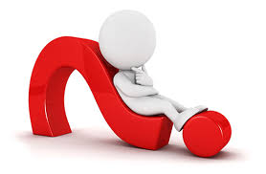




NELER ÖĞRENDİK ?

